Slide 1
Islândia
Ísland
Joana Silva
Nº16 6º8

Slide 2
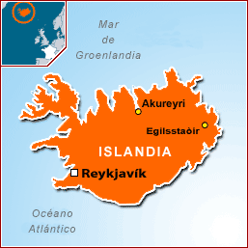
Localiza-se
Islândia é um país nórdico insular europeu situado no Oceano Atlântico Norte. O seu território abrange a ilha homônima e algumas pequenas ilhas no oceano Atlântico, localizadas entre a Europa continental e a Gronelândia. O país conta com uma população de quase 320 mil habitantes em uma área de cerca de 103 mil quilômetros quadrados. A sua capital e maior cidade é Reiquiavique.

Slide 3
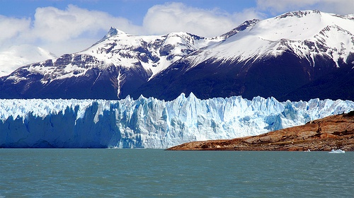
Natureza …
Islândia possui um relevo bastante acidentado cheio de montanhas localizadas em uma espécie de planalto com altitude média em torno de 500 metros. Existem diversos glaciares na ilha, que cobrem cerca de onze por cento da superfície do país. O maior e mais conhecido é o Vatnajökull com mais de oito mil quilômetros quadrados. Nos últimos anos, a área desses glaciares tem diminuído significativamente, e essa redução é atribuída ao aquecimento global.

Slide 4
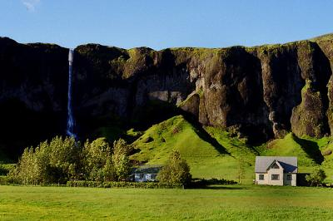
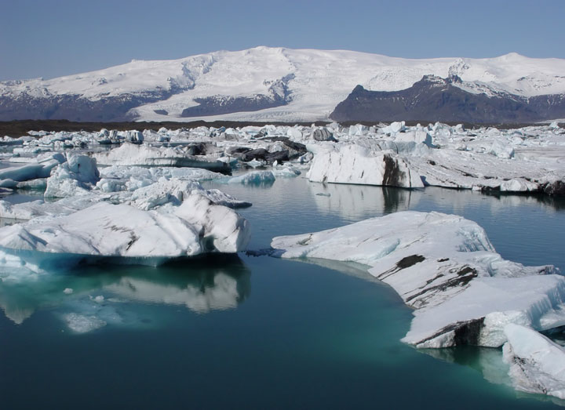
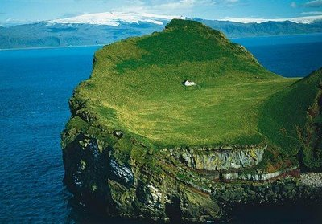
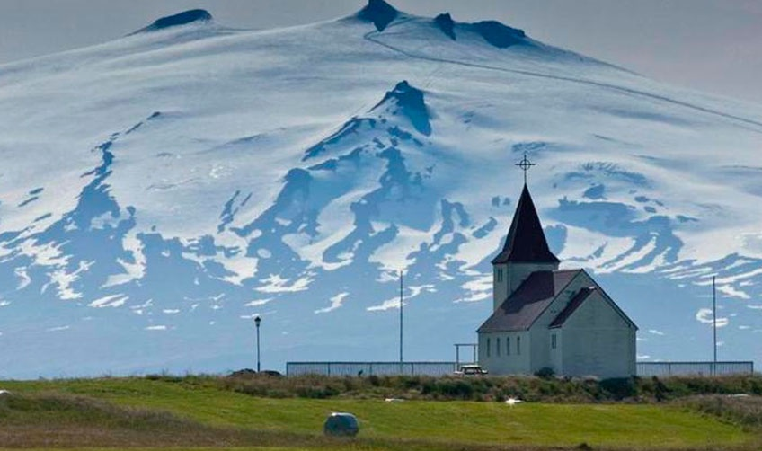
litoral interior

Slide 5
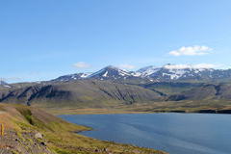
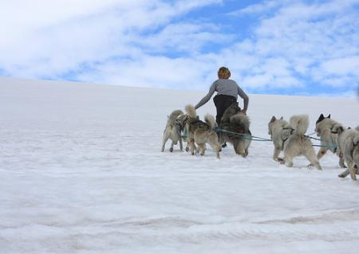
Clima
O clima da costa da Islândia possui verões frescos e curtos e invernos suaves com temperaturas que não descem abaixo dos 3°C. As temperaturas no país são relativamente amenas se comparadas com as de outras regiões na mesma latitude.

Slide 6
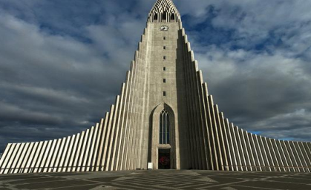
Religião
A principal religião islandesa é o Luteranismo,, cuja principal instituição no país é a Igreja Nacional da Islândia. Apesar dessa igreja ter ligações com o Estado, existe no país uma completa liberdade para todos os credos, sem discriminação. Toda a Islândia constitui uma única diocese que, por sua vez, é dividida em 281 paróquias, lideradas pelo bispo que reside na capital do país. Cerca de 87% da população pertencem a esta igreja, enquanto outros quatro por cento frequentam outras três igrejas luteranas. Outros quatro por cento pertencem a outras igrejas cristãs. Outros grupos religiosos possuem menor representação, tal como os budistas, muçulmanos e membros da fé bahá'í, porém, em conjunto, esses grupos possuem menos de quinhentos seguidores em todo o país.

Slide 7
Idiomas
A língua oficial da Islândia é o islandês um idioma descendente da língua nórdica antiga que, por sua vez, é uma das línguas germânicas. Quando a Islândia foi colonizada, os principais habitantes vieram da Noruega e, portanto, falavam a mesma língua. No entanto, por volta do século XIV, a língua norueguesa evoluiu. Os islandeses porém não acompanharam essa evolução, entre outros motivos, devido à rica literatura da época. Essa política de preservação da língua ganhou importância a partir do século XVII e no século seguinte passou a ser uma política oficial do país.

Slide 8
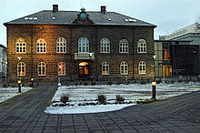
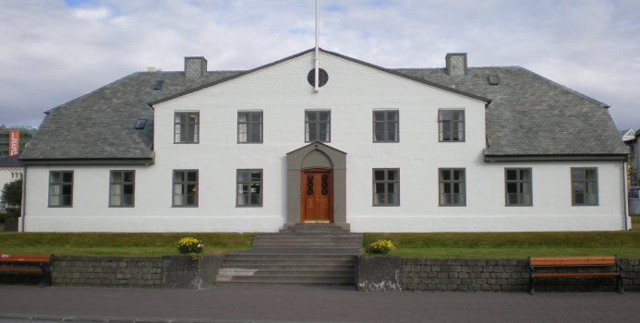
Política
A Islândia é uma república democrática representativa parlamentar independente que possui um sistema multipartidário. O poder judiciário é independente dos poderes executivo e legislativo. A Constituição da Islândia é muito similar à Constituição dinamarquesa e alguns artigos foram, inclusive, copiados e traduzidos para o islandês. O parlamento islandês é um dos mais antigos da Europa, criado no ano de 930 e atualmente composto por 63 delegados.

Slide 9
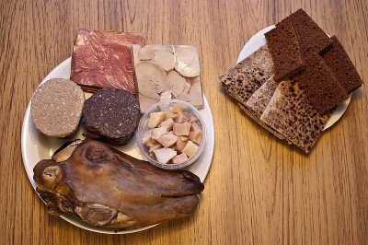
Comida
Culinária islandesa é conhecida pela utilização de produtos frescos, livres de agrotóxicos e de outras substâncias químicas. Seus peixes são renomados pela pesca responsável e pelos elevados padrões de qualidade.
Dentre alguns produtos populares no país se destacam a carne de cordeiro, famosa por ser macia e saborosa, e o Skyr, um laticínio parecido com iogurte. Como em diversos outros países, lanches rápidos se tornaram populares na Islândia e um dos pratos mais populares e baratos é o pylsa, uma espécie de cachorro quente. Alguns alimentos peculiares islandeses incluem salsichas feitas com fígado e sangue de carneiro e peixes desidratados que são usados em refeições leves. Em um certo período do ano, chamado de Þorrablót (lê-se thorrablot) entre janeiro e fevereiro, é tradição o consumo de alimentos que os antigos islandeses comiam. Essa comida, chamada Þorramatur possui diversos ingredientes de origem animal, como cabeça de ovelha chamuscada, cordeiro defumado, chouriço de fígado e várias carnes curadas, como testículos de carneiro, peito de cordeiro e nadadeiras de focas.

Slide 10
Turismo
A Islândia possui as mais diversas atrações turísticas. As características naturais, principalmente as mais peculiares como os gêiseres, as piscinas quentes de lama e os glaciares, atraem muitos visitantes para o país. Uma das principais atrações é a Lagoa Azul ,famosa principalmente pelas suas propriedades terapêuticas. Sendo o país com a menor densidade populacional da Europa, o cenário natural se encontra bastante conservado, o que atrai, além dos turistas, muitos fotógrafos e artistas. Na Islândia, estão dois patrimônios mundiais declarados pela UNESCO, o primeiro deles é o parque nacional de Þingvellir ,notório porque no local funcionou o parlamento do país a céu aberto até 1768; o segundo é a ilha de Surtsey, que surgiu na década de 1960 a partir de uma erupção vulcânica, e permaneceu intocada desde então. Eles vêm principalmente dos países nórdicos, da Europa central e meridional e do Reino Unido.

Slide 11
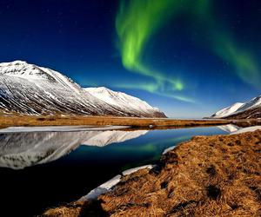
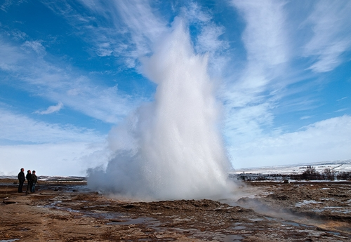
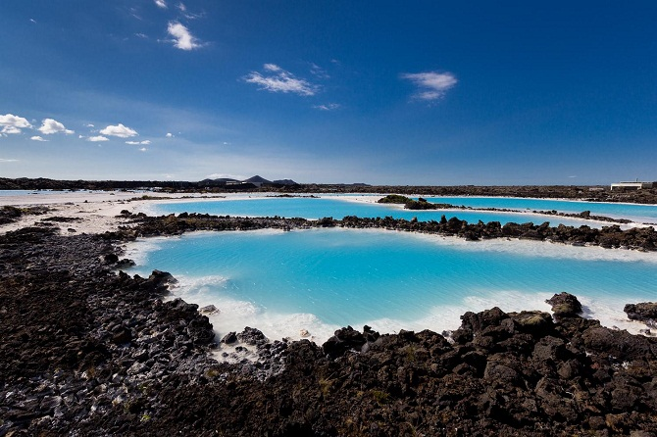
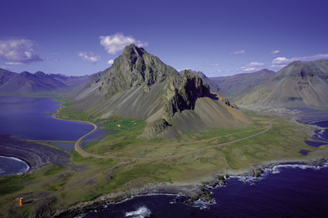
Turismo

Slide 12
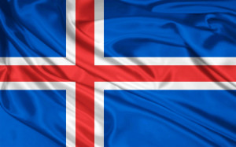
Bibliografia
Joana Silva nº16 6º8
Wikipedia
Google imagens

